Slide 1
H5移动开发
JavaScript基础

Slide 2
案例分析
计算机只能认识指令，对于计算机而言只有两个数字即0和1，有时就需要把我们所输入的指令转换为计算机可以识别的语言就会用到进制转换。

Slide 3
1.什么是进制？
含义：进制也就是进位制，是人们规定的一种进位方法，是一种计数方式。
常见的进制：十进制、二进制、八进制、十六进制……

Slide 4
2.进制之间的转换
（1）十进制数
由0~9十个不同的符号组成，每一个符号处于十进制不同的位置时，它所代表的实际数值是不一样的,这就是经常所说的个位、十位、百位、千位……等。
例如：1999=1x1000+9x100+9x10+9x1
（2）二进制数
基本特点：两个不同的数字符号，即0和1；逢二进一。

Slide 5
（3）八进制数
八进制字面量的前缀是0然后是八进制序列（0~7）
基本特点：由0~7八个不同的符号组成；逢八进一。
（4）十六进制数
十六进制字面量的前缀是0x
基本特点：由0~9以及a~f(A~F)十六个不同的字符组成；逢十六进一。

Slide 6
（3）十进制整数转换为二进制整数
方法：把被转换的十进制整数反复地除以2，直到商为0，所得的余数（从末位读起）就是这个数的二进制表示。简单的说叫“除2取余法”。

Slide 7
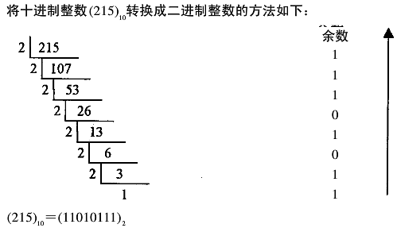

Slide 8
（4）十进制小数转换成二进制小数
方法：十进制小数转换成二进制小数是将十进制小数连续乘以2，选取进位整数，直到满足精度要求为止。简称“乘2取整法”。

Slide 9
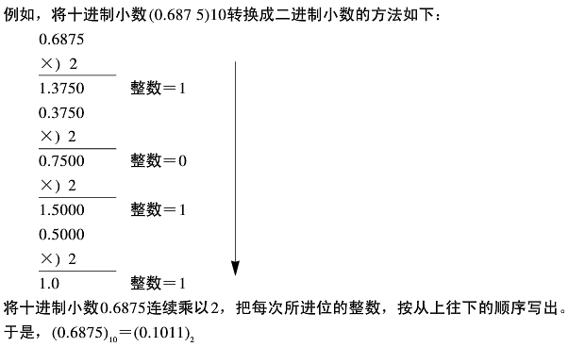

Slide 10
将下列十进制数转换为二进制数？
25
128
10000
0.125
362.025

Slide 11
（5）二进制数转换为十进制数
方法：将二进制数按权展开求和即可。

Slide 12
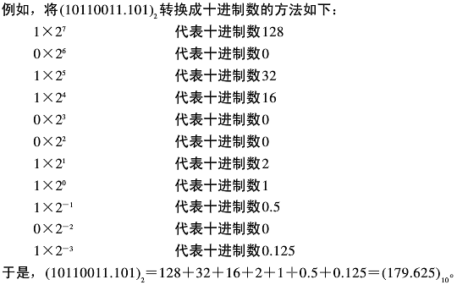

Slide 13
将下列二进制数转换为十进制数？
1011
1101101
0.100111
101011
111001011

Slide 14
（5）十进制数转换为八进制数
方法：除8取余法。
例如：239转换为八进制数
（6）八进制数转换为十进制数
方法：将八进制数按权展开求和。
例如：075转换为十进制数

Slide 15
将下列八进制数转换为十进制数？
025
0732
将下列十进制数转换为八进制数？
125
10834

Slide 16
（5）十进制数转换为十六进制数
方法：除16取余法。
例如：255转换为十六进制数
（6）十六进制数转换为十进制数
方法：将十六进制数按权展开求和。
例如：0xff0转换为十进制数

Slide 17
将下列十进制数转换为十六进制数？
1024
68
将下列十六进制数转换为十进制数？
0x25
0xa4c8
0x39fe01

Slide 18
思考？
八进制数与二进制数之间的转换？
十六进制数与二进制数之间的转换？

Slide 19
10.问题与解答？
（1）什么是进制？
（2）各进制之间的转换方式？

Slide 20
11.练习
（4AF8B）16分别转换为二进制、八进制以及十进制数
（100101011111110001011）2分别转换为十进制、八进制以及十六进制数

Slide 21


